Slide 1
x
x
AiFChip 內部的數位 GEMV 資料路徑
Host
SSD controller
命令與向量分送
輸入 x／結果 y
NAND
Page buffer
ECCLITE
INT8 PE
y
y
權重留在 chip 內讀取、修正錯誤與計算；主機主要交換向量。
AiF SSD
Chip 0 放大：4 planes / chip
8 channels × 2 chips = 16 chips
Plane 0
Plane 1
Plane 2
Plane 3
Channel 0
Channel 1
Channel 2
Channel 3
Block A
Block
Block
Block
C0
C8
C1
C9
C2
C10
C3
C11
WL 0 → LSB page
WL 1 → LSB page
Block
Block
Block
Channel 4
Channel 5
Channel 6
Channel 7
WL 2 → LSB page
Block
Block
Block
C4
C12
C5
C13
C6
C14
C7
C15
Block B …
chip 內頻寬：6.4 GB/s × 16 = 102.4 GB/s
LSB page：16 KiB；4-plane wave 最多讀 64 KiB
本專案採 192 WL/block（由論文量測資料推得）；die 未獨立建模。
AiF §4.1–4.4、Table 2；docs/aif_model_notes.md；scripts/materialize_plan.py
01 / 08
Notes:
第一頁直接開始內容，不設封面或頁面標題。
AiF 在 flash chip 內加入數位 PE：NAND array → page buffer → ECCLITE → INT8 PE。主機傳輸向量，權重不必每次離開 chip。
幾何依據：原論文 Table 2（PDF 第10頁）：8 channels、每 channel 2 chips、每 chip 4 planes、16 KiB/page。本專案 chip ID mod 8 對應 channel，因此 channel 0 連 chip 0/8。一個 block 的192 WL 是由論文量測資料推得的專案設定，並非 Table 2 公布的模擬常數。圖中僅展開部分 blocks，block 總數未假定。未單獨建模 die。
來源：paper/aif.txt:442–455、664–667、705–783；docs/aif_model_notes.md。

Slide 2
01 / AiF FLASH 架構與讀取條件
cr-read：同一 block 內，不中斷地連續讀取
權重放在 LSB pages；第一頁付普通讀取成本，後續頁才能使用 cr-read。
同一 plane ／ Block A ／ 連續 LSB pages
Block B
跨 block
Page 0
Page 1
Page 2
Page 3
Page 0
28 μs
9.7 μs
9.7 μs
9.7 μs
28 μs
跨 block 或開始新 stream，就要重新付一次 28 μs。
T_run(P) = 28 + (P − 1) × 9.7 μs
普通讀 4 頁
112 μs
連續讀 4 頁
57.1 μs
P：同一 plane／block 中連續讀取的頁數（P ≥ 1）
解析示例；28 μs 已包含整段的開始與結束成本。四 planes 可並行，chip 另受 6.4 GB/s 上限限制。
AiF §4.2、Table 2；scripts/aif_model.py:Demand；docs/aif_model_notes.md
02 / 08
Notes:
cr-read 的必要條件：同一 plane、同一 block 內的連續 LSB pages，無任意間隔。跨 block、新 GEMV stream 或中斷後，不假設可以保留原讀取狀態。28 μs 是 be-enc LSB 普通讀取；9.7 μs 是後續 cr-read。T_run=28+(P−1)×9.7 是專案依論文相位推導的模型，28已含開始與結束成本，不再加尾端28。四 planes 取最慢 plane 並與 6.4GB/s/chip 管線上限取 max。4 pages 示例：普通 4×28=112μs；連續 28+3×9.7=57.1μs，僅解析讀取示例。

Slide 3
02 / 模型大小與分組延遲
要看單個 expert 的 projection 大小，才能判斷切分是否太細
INT8：1 projection = H × I bytes；1 expert = 3 × H × I bytes
模型／總參數
H × I
Experts
E / top-k
Routed
層數
單 projection
單 expert
全部 routed
INT8 權重
Granite 3.1 A400M
1.335 B
1024 × 512
32 / 8
24
0.5 MiB
1.5 MiB
1.125 GiB
OLMoE 1B 7B
6.919 B
2048 × 1024
64 / 8
16
2 MiB
6 MiB
6 GiB
DeepSeek V2 Lite
15.706 B
2048 × 1408
64 / 6
26
2.75 MiB
8.25 MiB
13.406 GiB
Granite 的 0.5 MiB projection 切到 16 chips：每 chip 只有 32 KiB。
Routing 用 GGUF：Granite Q4 0.765 GiB ｜ OLMoE Q4 3.924 GiB ｜ DeepSeek Q8 15.555 GiB
總參數由 GGUF tensors 加總。INT8 欄只含 routed experts；DeepSeek 排除首層 dense 與 shared experts。
GGUF metadata；results/experiment_manifest.json；docs/aif_model_notes.md
03 / 08
Notes:
尺寸由實際GGUF矩陣維度與INT8 1 byte/weight推導。總參數以GGUF metadata所有tensor shape_ggml元素加總：Granite1334628352、OLMoE6919161856、DeepSeek15706484224。Granite H1024 I512 E32 K8 L24；OLMoE H2048 I1024 E64 K8 L16；DeepSeek H2048 I1408 E64 K6 routed L26（總L27）。projection H×I；expert3×H×I；全部 routed=L×E×3HI。DeepSeek全部routed為13.40625GiB，表格四捨五入為13.406。模型檔案大小由manifest.model_bytes計算，屬實際GGUF格式：821847360、4213511776、16702520416bytes，分別0.765405/3.924139/15.555434GiB。GGUF Q4/Q8只用於真實routing；不能與INT8模型服務的權重大小混用。不含attention/shared experts/dense FFN/scale metadata。

Slide 4
02 / 模型大小與分組延遲
分組可以讓單條 stream 變長，也讓不同 experts 並行
g = 每個 expert 使用的 chip 數；總共固定 16 chips，因此 groups = 16 / g。
T_stream = 28 + (w − 1) × 9.7 μs
T_phase ≈ n_max × T_stream
w = 向上取整［每 chip bytes / 64 KiB］
n_max：同時選中 experts 在最忙 group 的數量
同樣 8 個 experts：g = 16
Granite：512 KiB / projection
g = 16
g = 8
g = 4
0
1
2
3
4
5
6
7
8
9
10
11
12
13
14
15
每 chip 權重
32 KiB
64 KiB
128 KiB
E0
E1
E2
E3
E4
E5
E6
E7
四-plane waves：w
1
1
2
1 個 group，8 個 experts 依序處理 → 224 μs
單條 stream（μs）
28
28
37.7
改為 g = 4：4 個 groups 可同時工作
groups
1
2
4
最忙 group：n_max
8
4
2
0
1
2
3
4
5
6
7
8
9
10
11
12
13
14
15
E0
E4
E1
E5
E2
E6
E3
E7
整個 phase（μs）
224
112
75.4
每組 2 個 experts → 2 × 37.7 = 75.4 μs
單 expert 較慢，整批仍可能更快。
示意假設：8 experts 理想均衡、單一 projection phase；未串接 gate/up，不含控制／向量成本。真實 routing 可能碰撞。
scripts/aif_model.py:phase_demand、Demand；Granite 尺寸的解析示例
04 / 08
Notes:
此頁為解析示例，單一projection phase、8個相同expert、Granite S512KiB、理想均衡routing；未串接gate/up且不含控制或傳輸。所有stream均在block內。w=ceil((S/g)/(4×16KiB))。g16 shard32KiB pages2 wave1 t28；g8 shard64KiB pages4 wave1 t28；g4 shard128KiB pages8 wave2 t37.7。本例bandwidth下限均小於NAND讀取時間，因此T_stream採28+(w−1)9.7。均衡nmax分別8、4、2，所以phase224、112、75.4us。真實routing不保證平均；專案同chip streams串行、不同groups並行；未做跨expert plane packing。16chips始終固定，g只代表每expert使用chip數，groups=16/g。

Slide 5
02 / 模型大小與分組延遲
gate/up 串接延長連續讀取；固定排列減少 group 排隊
Granite、g = 16 的簡單例子：gate/up 共用同一份輸入 x。
28 + 28 = 56 μs
分開存放
實體串接成連續 2I × H 矩陣
gate：32 KiB
+
up：32 KiB
[ gate ; up ]：64 KiB
一次 28 μs
x → [gate ; up] → 拆回輸出 → activation(gate) ⊙ up → down
固定排列：把常一起啟用的 experts 放到不同 groups
原排列
調整固定 slots 後
Group 0
4 experts
Group 0
2 experts
Group 1
2 experts
Group 1
2 experts
Group 2
1 expert
Group 2
2 experts
Group 3
1 expert
Group 3
2 experts
最忙 group：4 個 experts 排隊
最忙 group：2 個 experts 排隊
下半部為示意；選中的 experts 不變，僅交換固定位置，保留各組容量。權重與 router 都不重新訓練。
scripts/aif_model.py:stack_gate_up；scripts/optimize_placement.py；docs/placement_permutation_findings.md
05 / 08
Notes:
gate/up共用輸入x，實體垂直堆疊2I×H後形成一條連續stream，並非只在軟體同phase發命令。Granite g16：每chip gate32KiB、up32KiB，原本兩條stream各28us；串接64KiB只一波28us。權重總量不變，down依然等activation完成。activation/combine只為依賴關係圖示，其計算時間未納入結果。下半部固定排列是教學例；選中IDs為0,4,8,12,1,5,2,3，原分布[4,2,1,1]，交換實體slots後[2,2,2,2]。未選中slots也交換以維持每組容量。learned placement只學固定expert到group映射，不修改model權重或routing，屬heuristic非全域最優。

Slide 6
03 / 實驗方法與結果
固定真實 routing，比較配置，再以 NVMeVirt 重播核對
真實 llama.cpp
掃描配置
保留 prompt 驗證
NVMeVirt 重播
3 模型、3 prompts
每組 32 次 decode
g = 1 / 2 / 4 / 8 / 16
串接與固定排列
2 組訓練、1 組保留
輪流做 3 折
實際送入 NVMe queue
核對 kernel counters
三折：只用訓練 prompts 選配置
v3：controller 複製輸入向量
說明
程式
數學
每份 logical input 只經 PCIe 傳一次
Fold 1
保留驗證
訓練
訓練
Chip command
0.25 μs
Fold 2
Host phase
2 μs
訓練
保留驗證
訓練
PCIe / channel
8 / 2 GB/s
Fold 3
訓練
訓練
保留驗證
輸入 / 輸出元素
1 / 4 bytes
命令延遲與向量精度為展示假設，待硬體校準。
v3 驗證：48 workloads ／ 183,744 NVMe commands ／ counters 全部相符
以下為建模的 routed FFN 服務時間；非實體 AiF 硬體或完整模型推論速度。
README.md；scripts/evaluate_learned_overhead.py；results/nvmevirt_validation.json；results/experiment_manifest.json
06 / 08
Notes:
三模型均使用explanation/programming/mathematics三個plain-text prompts，各32decode steps。真實llama.cpp擷取expert IDs，開關tracing的greedy輸出逐byte一致。每折兩prompts學placement並選g/stacking，第三prompt只驗證，共三折。固定g搜尋1,2,4,8,16，沒有改選中expert IDs。v3 controller fanout每logical input只跨PCIe一次，controller再分送chips。chip command0.25us、host phase2us、input1B/output4B為展示假設；PCIe8GB/s、8channels×2GB/s。v3已保存48workloads、183744 NVMe commands，所有kernel counters吻合。這驗證Python/kernel模型實作一致，不構成獨立實體AiF效能量測。服務時間含flash/control/host/input/output，不含attention/router/activation/combine/shared/dense。資料日期2026-10-19；本簡報製作未重跑推論或啟動VM。

Slide 7
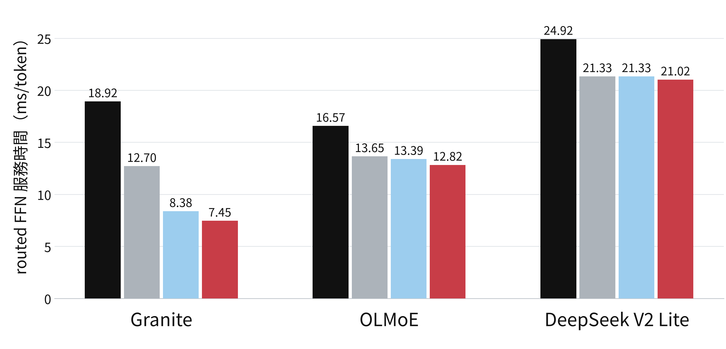
03 / 實驗方法與結果
Granite 改善最明顯；相同方法對三個模型的收益不同
16 chips・gate/up 分開
16 chips・gate/up 串接
選 g＋串接・原排列
選 g＋串接・學習排列
Granite · g = 4
−41.34%
12.703 → 7.452 ms
OLMoE · g = 8
−6.04%
13.648 → 12.824 ms
DeepSeek · g = 8
−1.49%
21.333 → 21.015 ms
降低幅度皆相對
16-chip 已串接基準
三折保留 prompt 平均。DeepSeek 原排列選 g=16，學習排列選 g=8。
results/summary.csv、summary.json；v3 controller-fanout；保存結果日期 2026-10-19
07 / 08
Notes:
全部數字為每decoded token全部納入routed layers之FFN服務時間ms，越低越好。四組配置：16分開、16串接、訓練選g串接原排列、訓練選g串接學習排列。Granite 18.920064/12.703488/8.3781698333/7.4515605，原/學g4/4，相對16已串接改善41.3424%。OLMoE16.567552/13.648384/13.3899251667/12.8242079167，g8/8，6.0386%。DeepSeek24.916736/21.332688/21.332688/21.0150557083，原g16、學g8，1.4889%。選配置後為三折heldout平均。DeepSeek同時改g與排列，不能將差全部歸因於同g下的排列。控制/傳輸成本假設同第6頁。僅routed FFN，不能換算完整tokens/s。

Slide 8
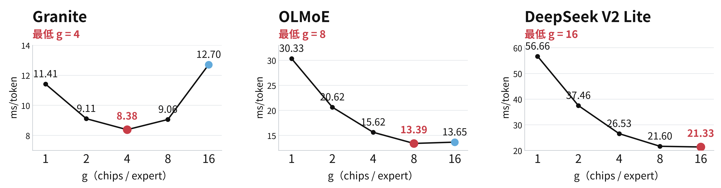
03 / 實驗方法與結果
g 沒有通用答案：expert 尺寸、碰撞與控制成本要一起看
固定原排列、gate/up 已串接；三組 prompts 合併平均（各圖 y 軸依模型縮放）。
DeepSeek：原排列 g=16 → 學習排列 g=8，總時間仍可從 21.333 降至 21.015 ms。
Flash +0.417 ms
控制 −0.624 ms
輸入 −0.110 ms
合計 −0.318 ms
配置選擇需同時看 flash、命令與傳輸；本輪只有三個短 prompts，控制成本仍待硬體校準。
doc/assets/figure_data.json；NFS runs/*-aif/overhead_fanout/；learned_overhead_fanout/
08 / 08
Notes:
上圖為固定原排列、gate/up串接的g掃描，三組prompts合併平均，非使用測試集選擇的heldout配置。Granite g1/2/4/8/16:11.4129990833/9.1095918333/8.3781698333/9.0552495833/12.703488。OLMoE30.326588125/20.6209638333/15.61653475/13.3899251667/13.648384。DeepSeek56.6565426667/37.4578758333/26.5263968333/21.6045643333/21.332688。各圖y軸依模型縮放，曲線不是端到端測速。DeepSeek下方成本範例為選定配置比較：原g16串接，flash19.3284、control1.248、host.104、input.272896、output.379392；學習g8串接，flash19.7449010417、control.624、host.104、input.1627626667、output.379392。delta flash+.4165010417、control−.624、input−.1101333333，host/output不變；total−.3176322917ms。全部為服務模型與展示成本假設；僅三個短prompts，未經實體AiF校準，不含attention等其他計算。

